Slide 1

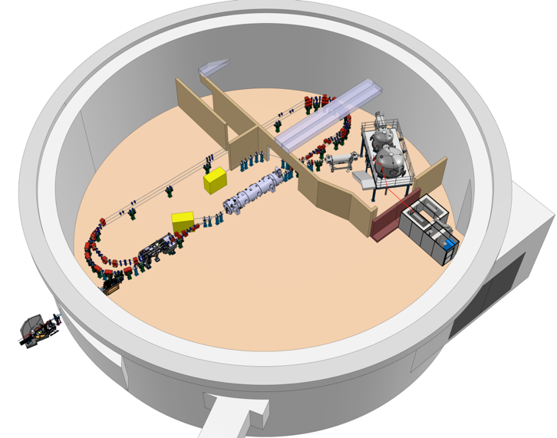
Project Progress Review (PPR) 4-2025
WP- 12 Assembly & Integration
Présenté par:
Sylvain Brault
10 juillet 2025

Slide 2
TDR
XII. Infra & Integration
  L’igloo
    -Description bâtiment (niveau infras + plan : ep murs, zone andromède pré-équipée PSS pour l’injecteur, charge au sol, fosses, galeries, zone test charge pont)
    -Démantèlement ThomX
    -CPER : état actuel : maitrise d’œuvre + calculs de structures
    -Référentiel bâtiment (laser tracker : Alignement)
  Footprint Perle
    -Description de la machine (phasage:ERL4ALL, Injecteur, 1T +3T)
    -Contraintes intégration (liées aux charges au sol, accès maintenance, cabane X)
    -Radioprotection (choix du béton lego + poutres amovibles coté green modulable, chicanes)
    -Environnement machine (intégration RF, cryo, alim aimants, plan de câblage, Infras ventilation, puissance globale, air comprimé, continuité électrique mise à la masse)
  Zones expérimentales
    -Fabry Perot + cabane X
    -Destin
  Planning
    -Frise temporelle
    -Etat des lieux Installation du GUN dans l’igloo.

Slide 3
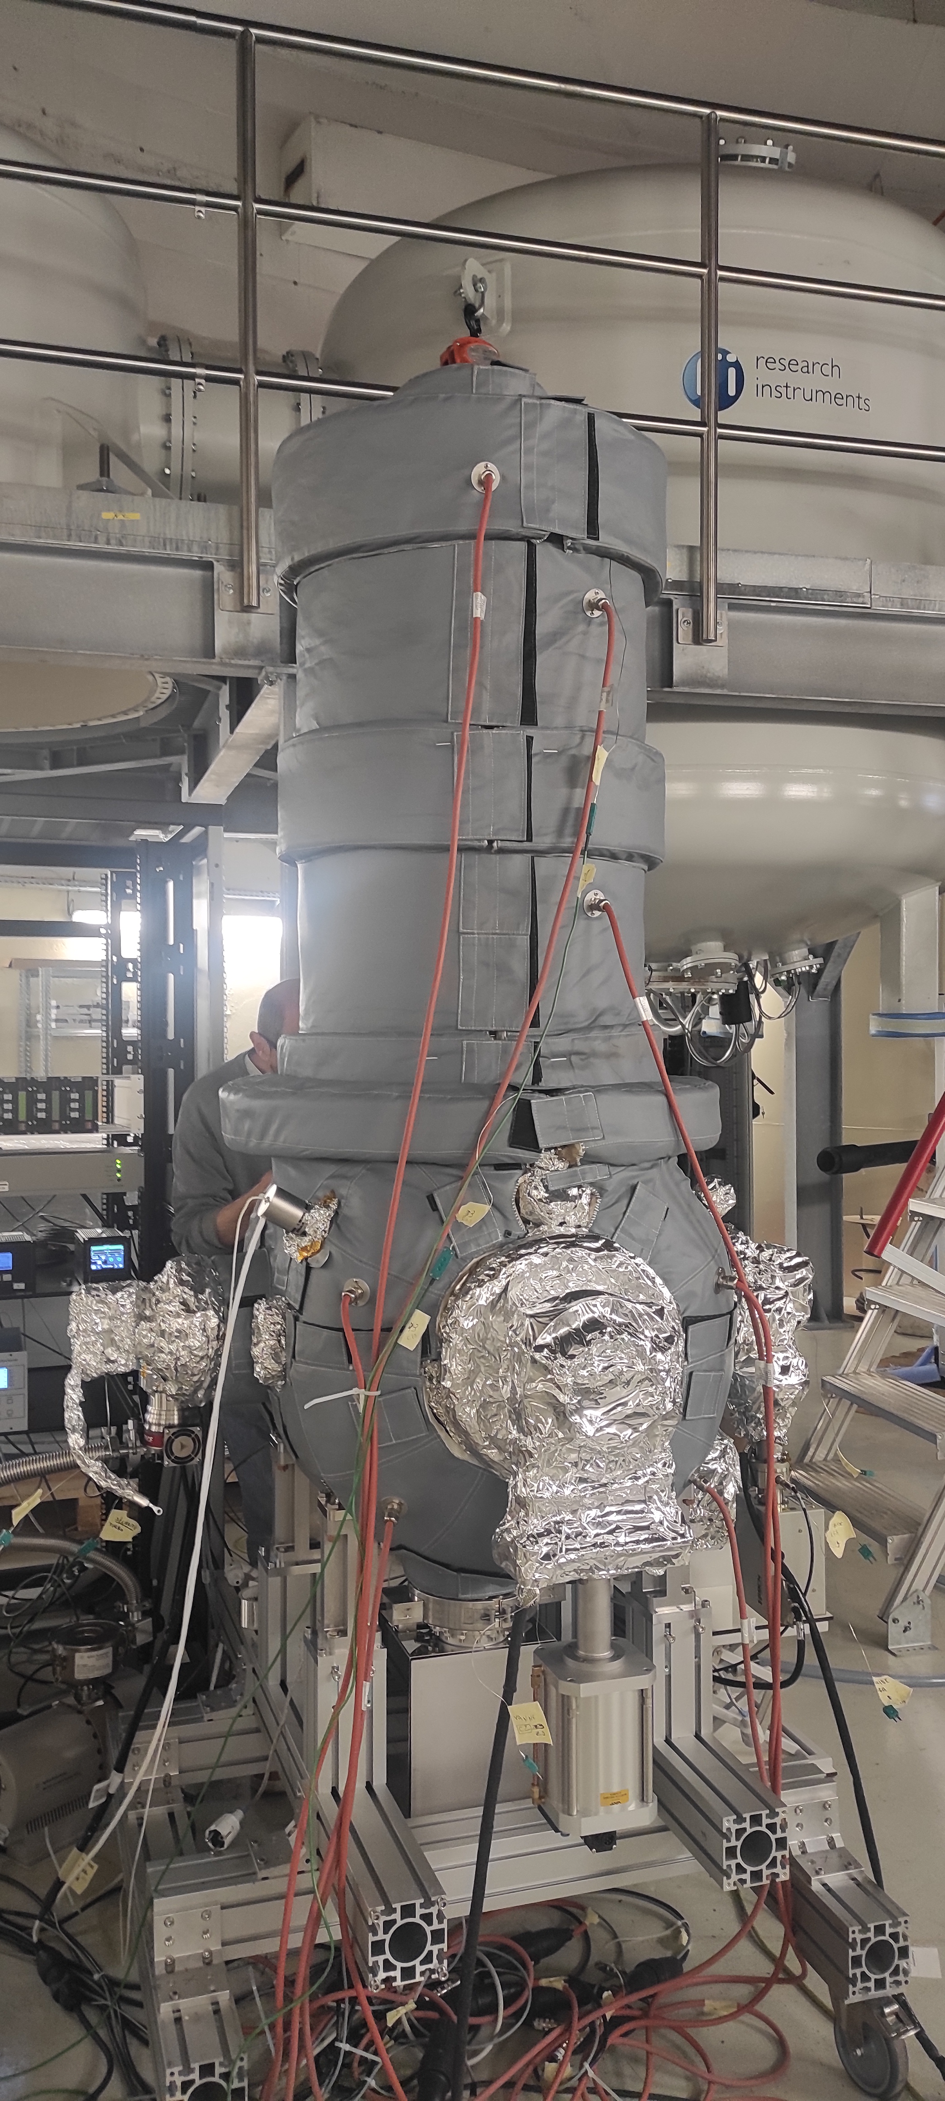
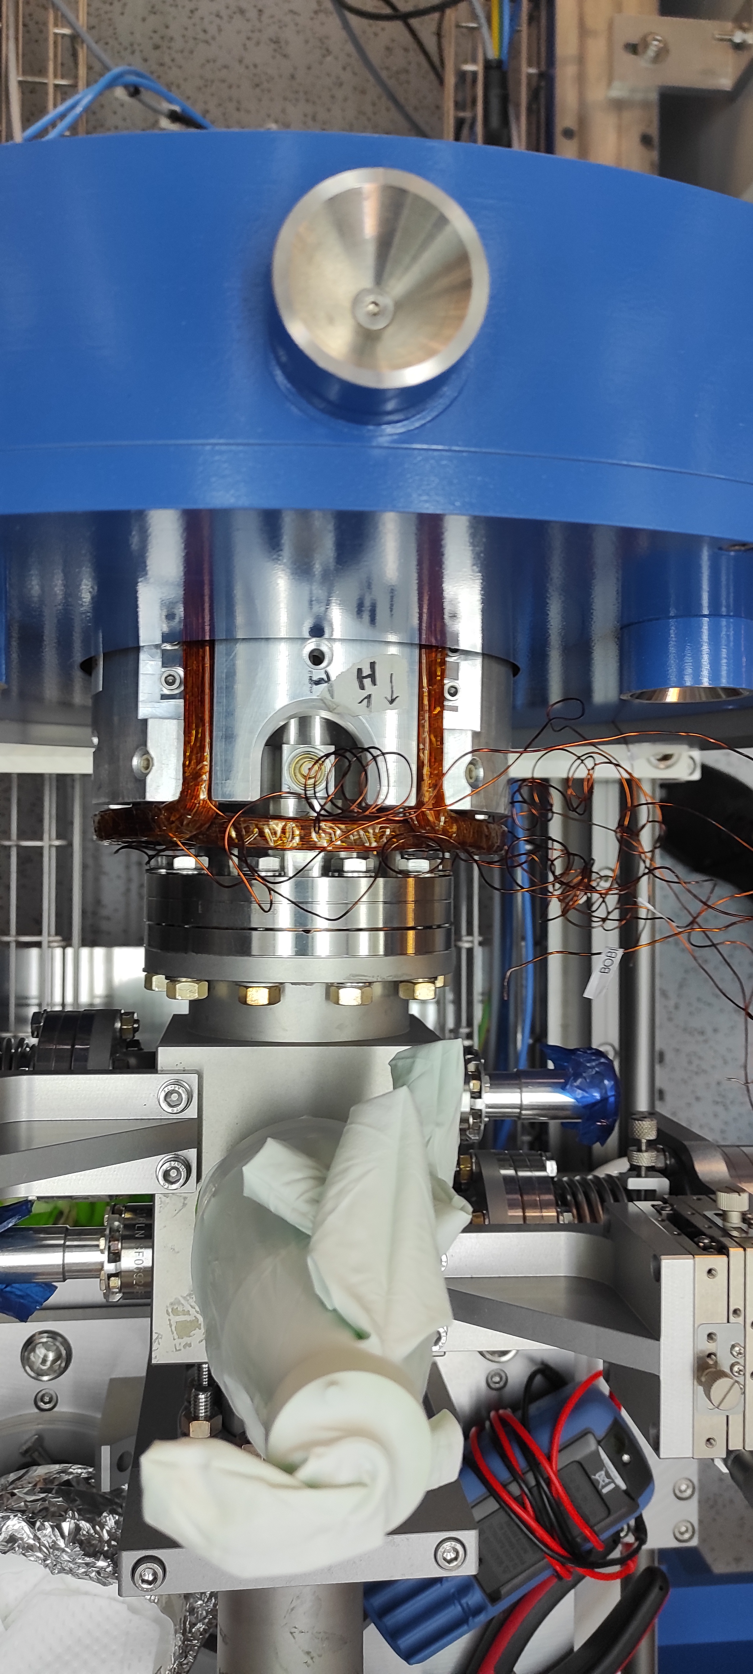
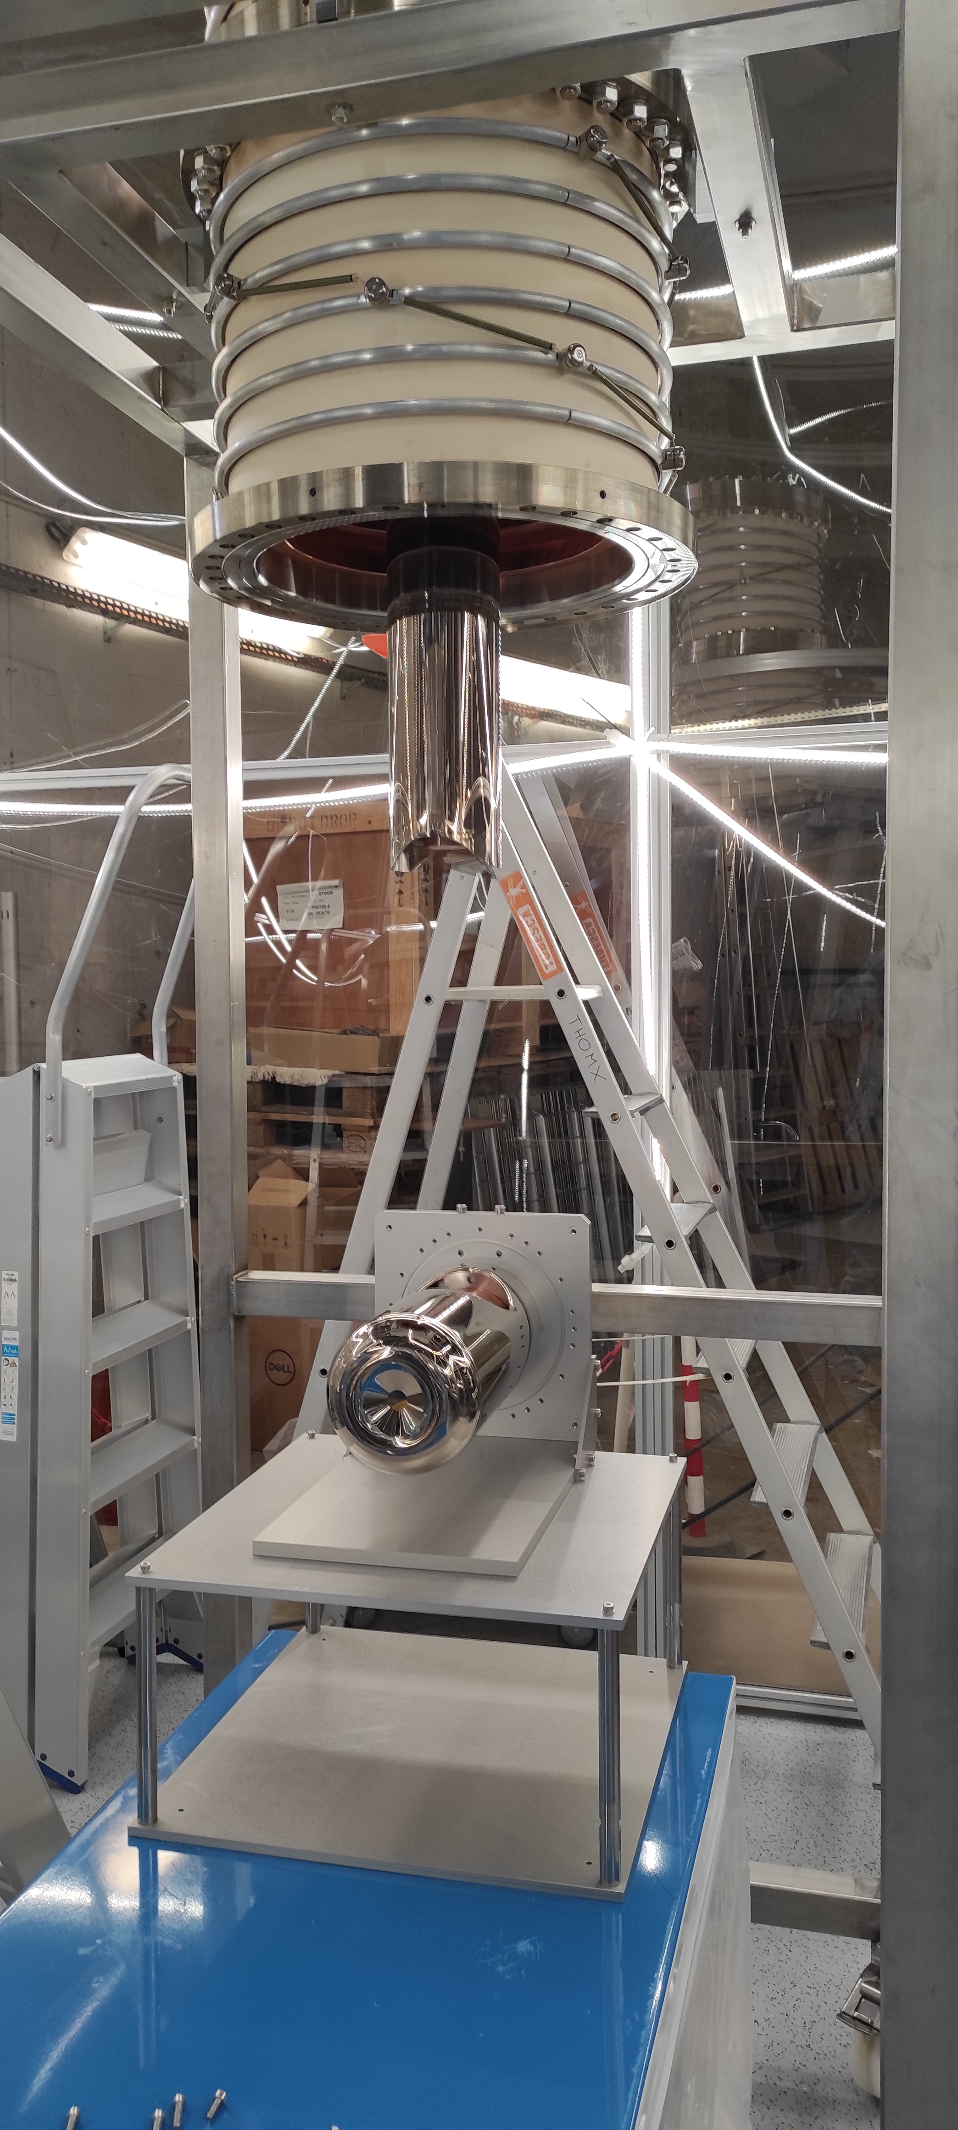
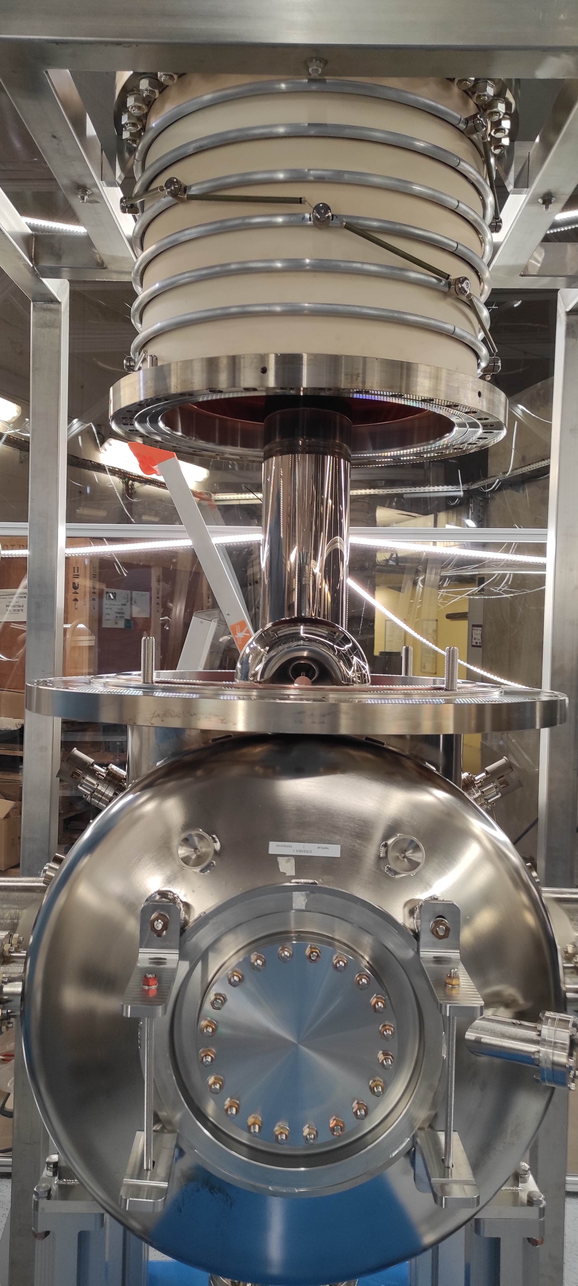
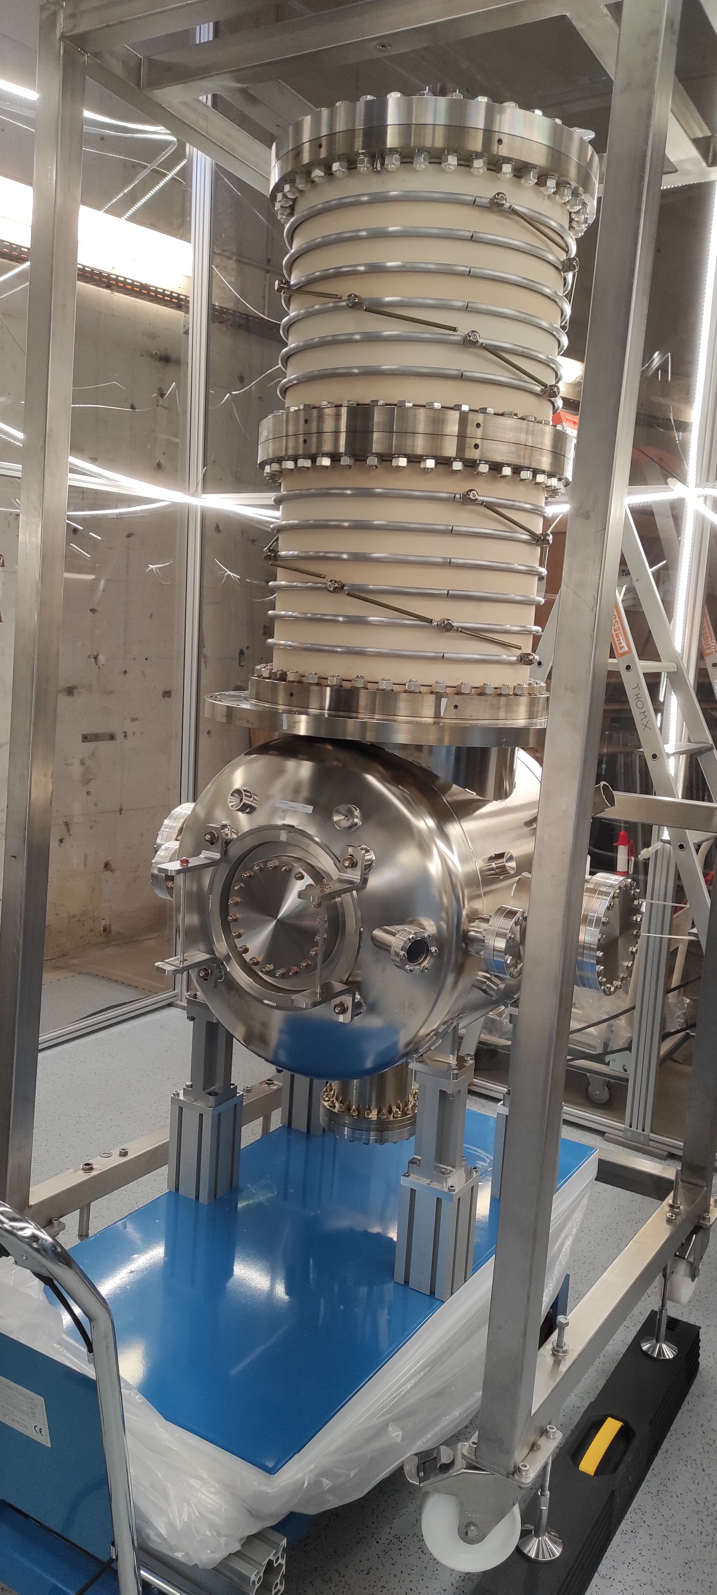
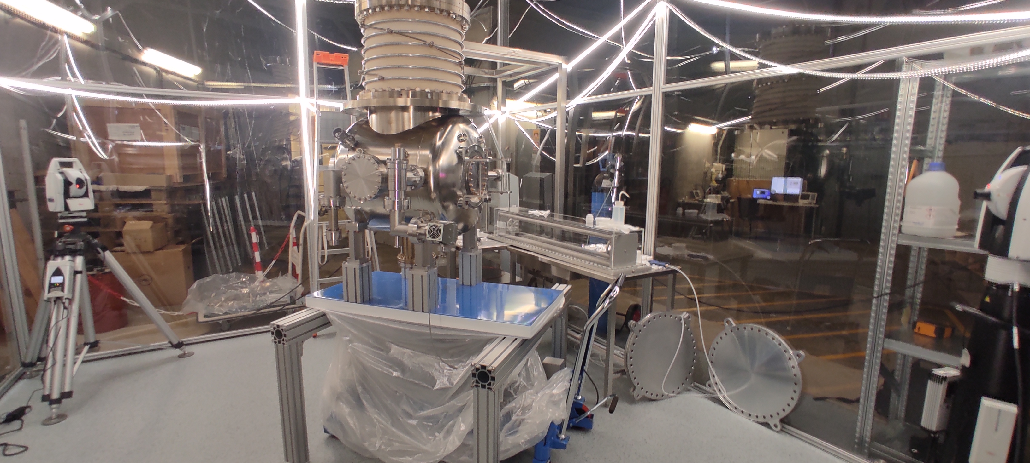
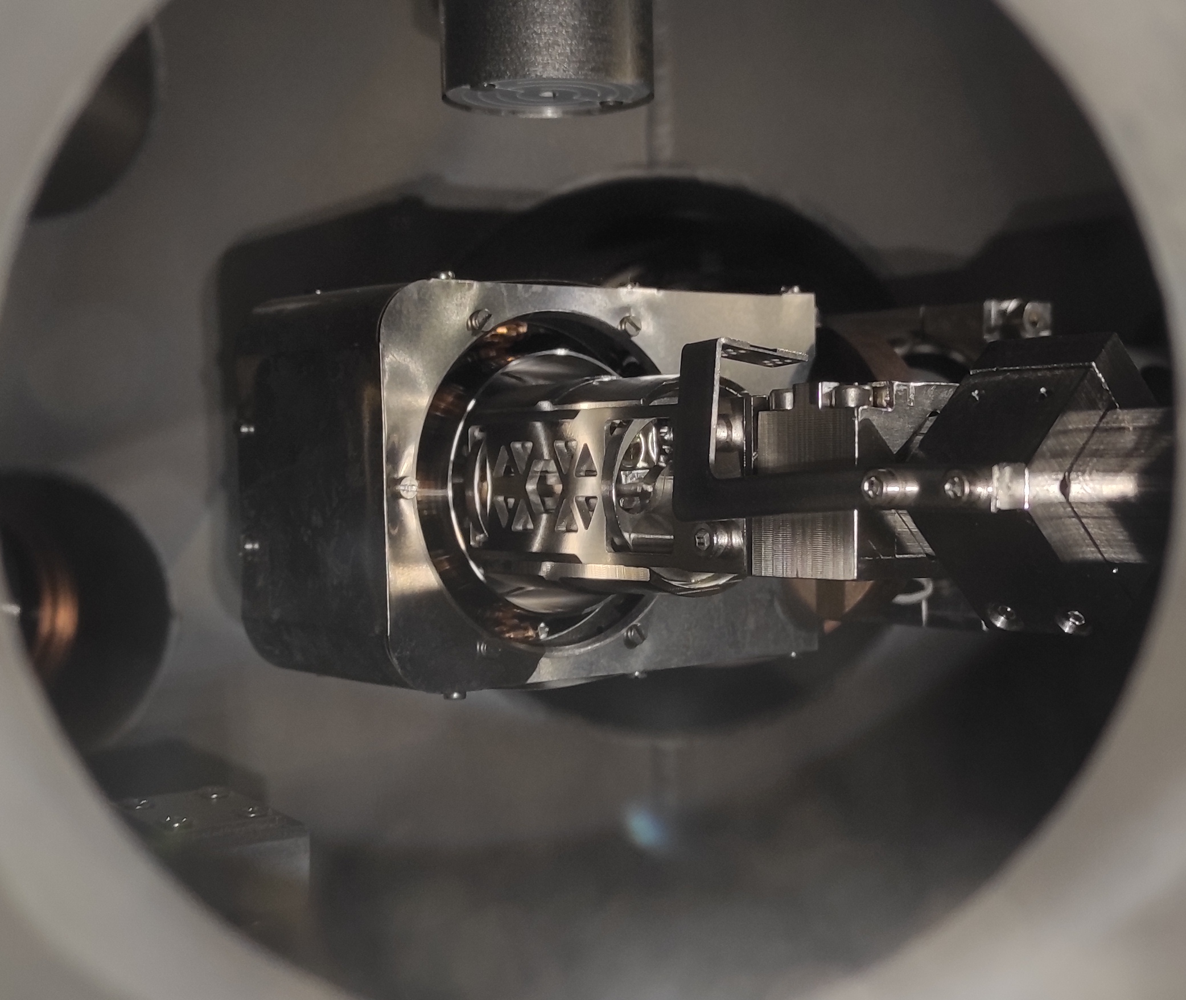
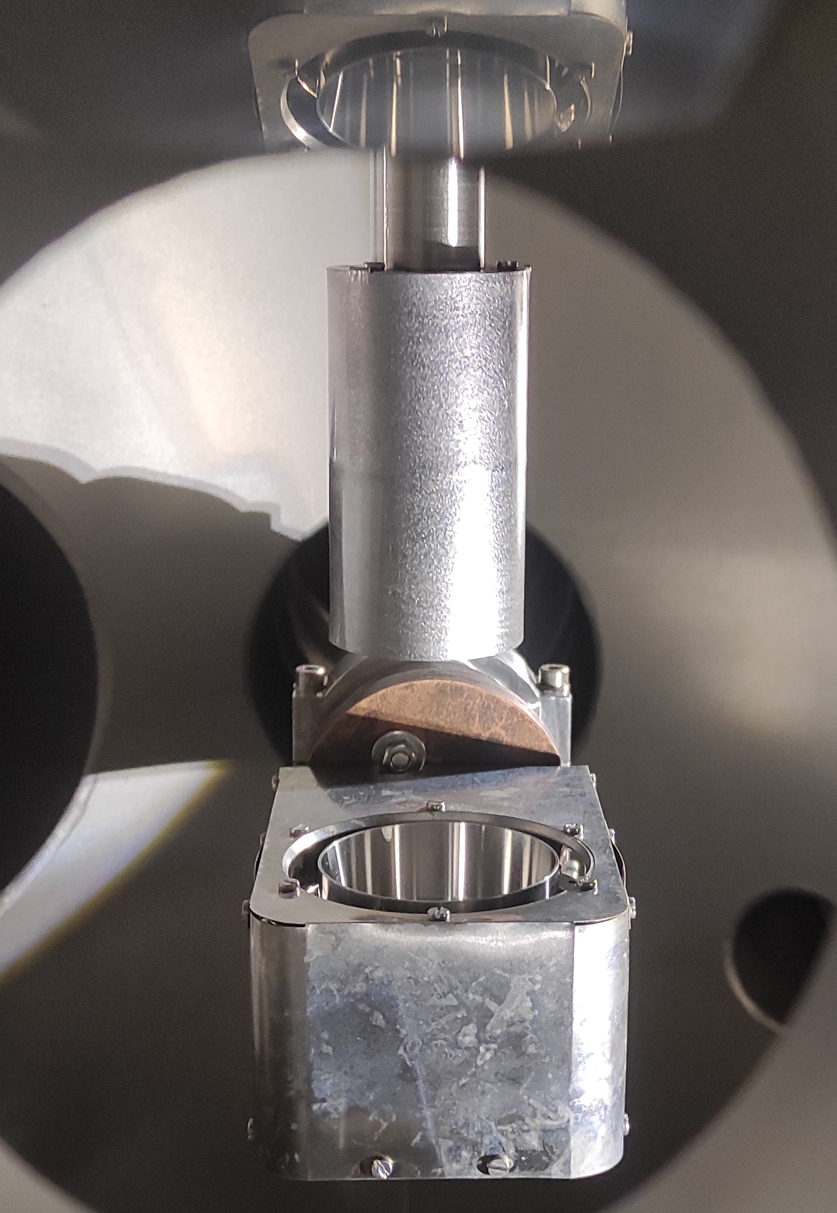
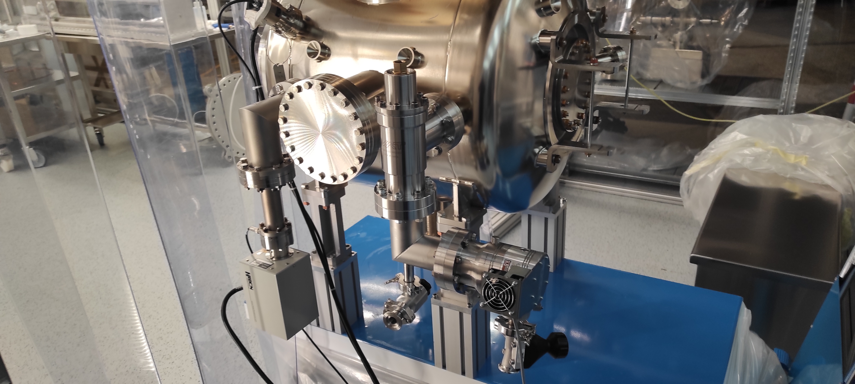
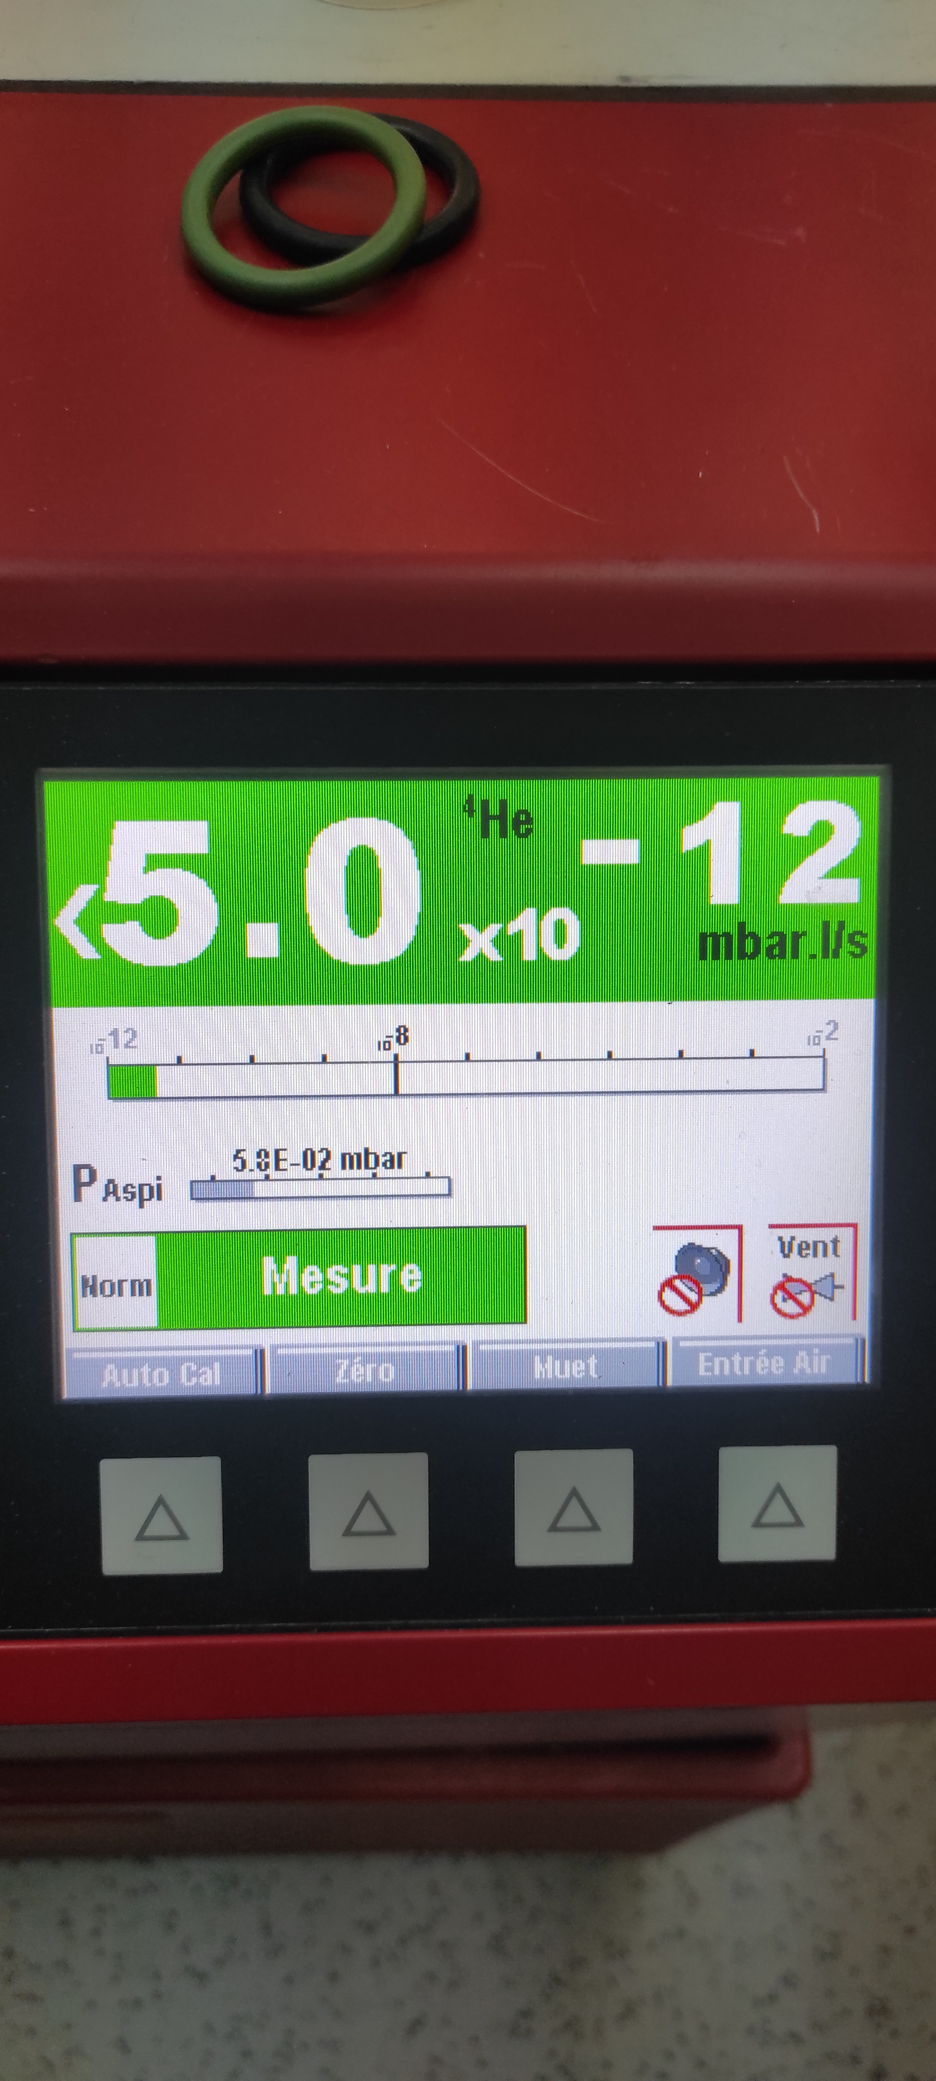
Etat d’Avancement
WP2 Optic Design and Beam Dynamics : RAS
WP3 Injector :
  - Assemblage de la chambre photocathode
  - Alignement par lasers tracker
  - Tests d’étanchéité
  - Etuvage de la chambre
  -Remontage BPM
  - Transfert d’un PUK dans la chambre MBE pour test laser

Slide 4
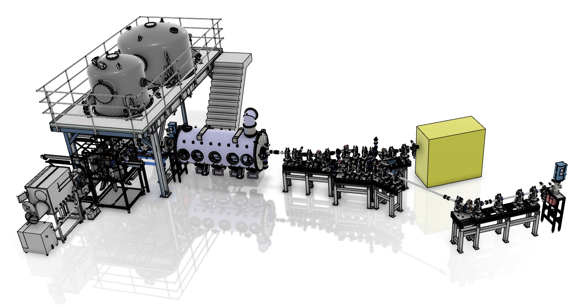
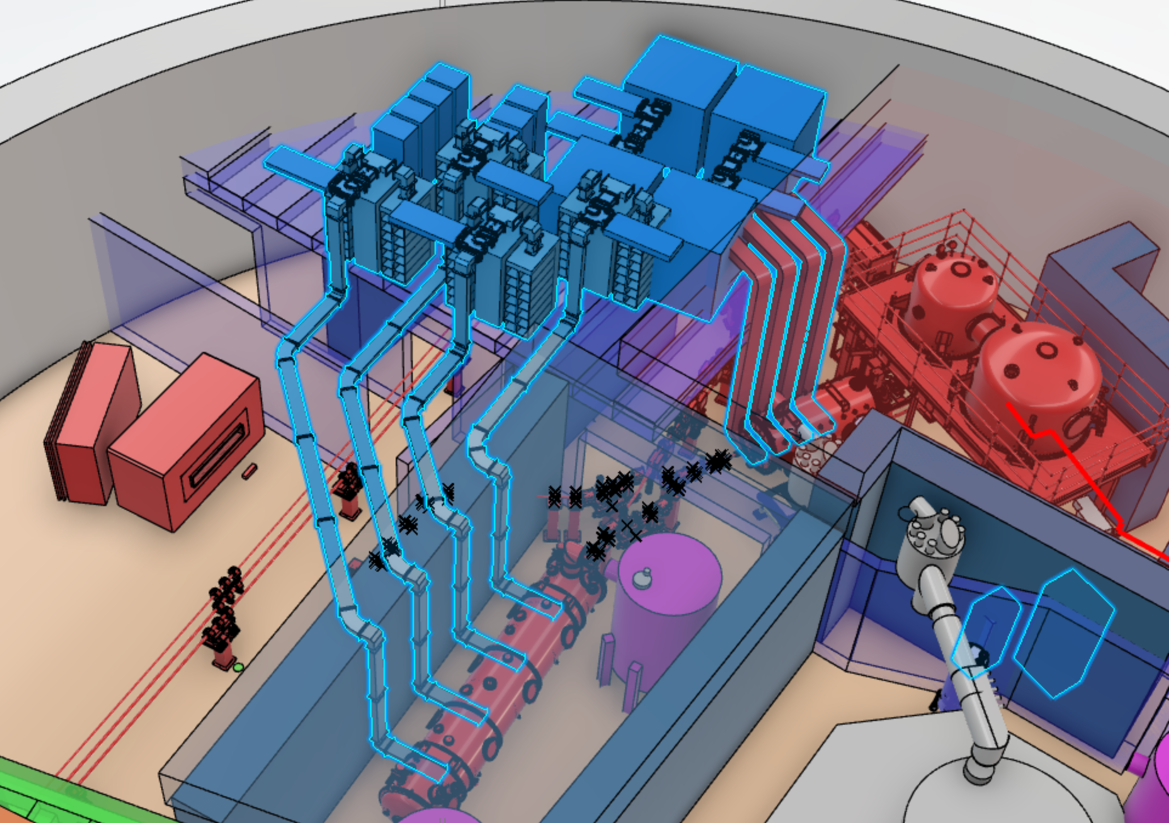
Etat d’Avancement
WP4 Magnets and Power Supplies / WP5 Diagnostics and Instrumentation :
Implantation 3D aimants et instrumentations sur les lignes injection et diagnostique
WP6 ERL Cryomodule: RAS
WP7 Cryogenics :
Implantation usine cryo, BAVs, réchauffeurs, …
WP8 RF Systems : Etude en cours pour le passage des guides d’ondes ERL et booster
WP9 Vacuum Systems : Implantation des vannes et ports pompage sur la ligne injection/diag

Slide 5
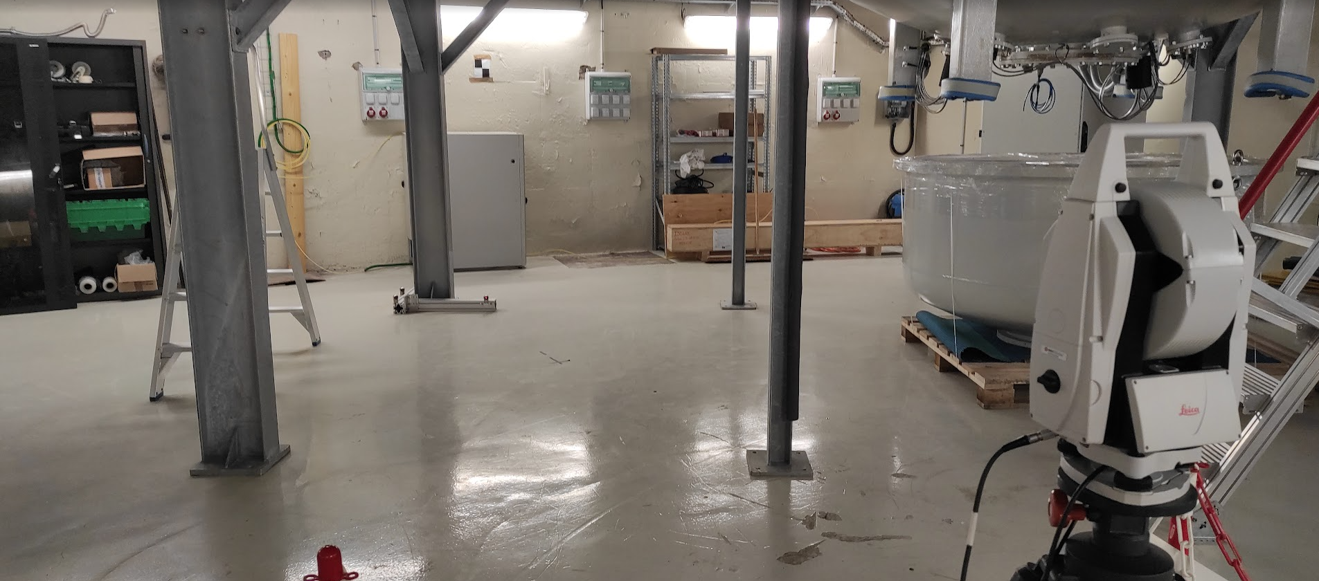
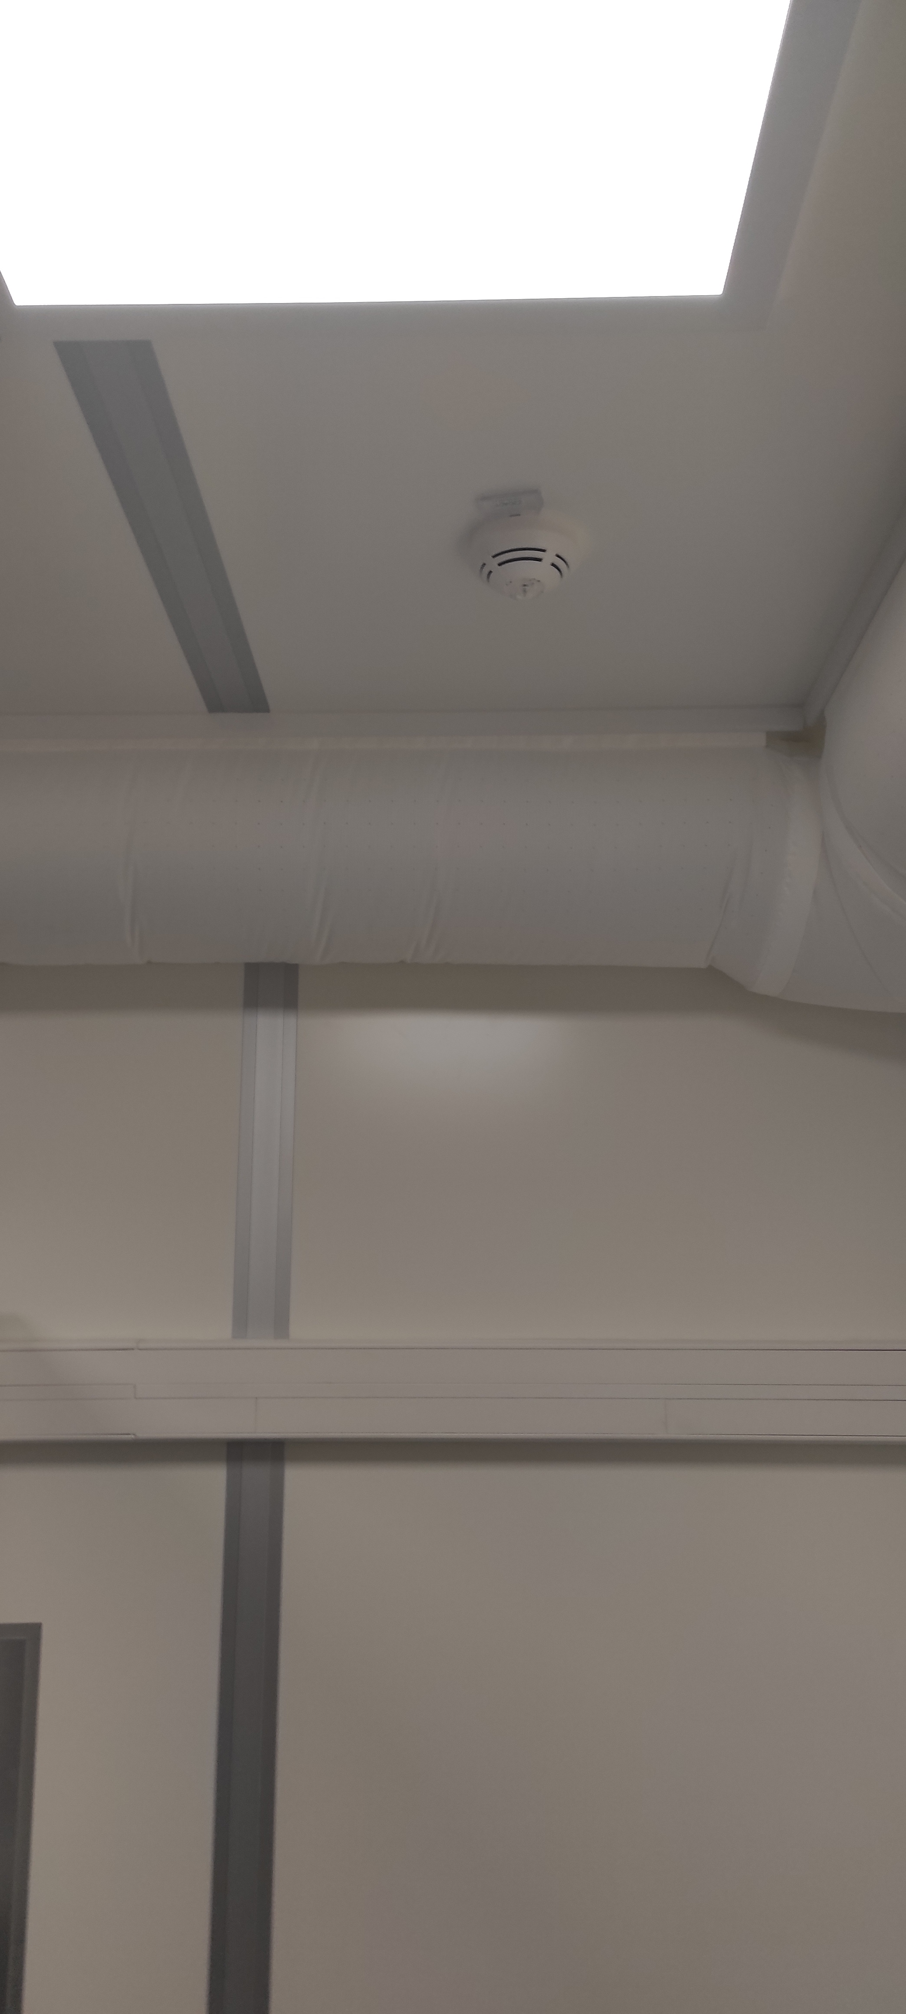
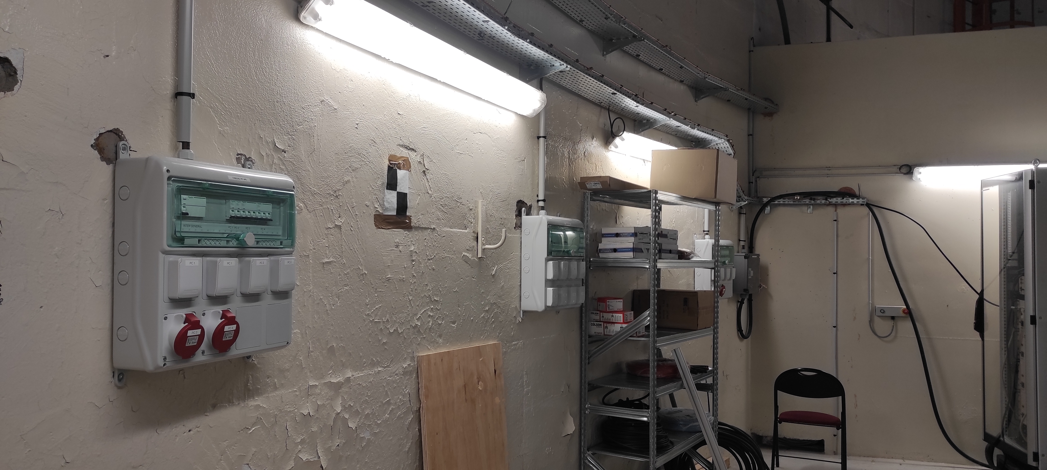
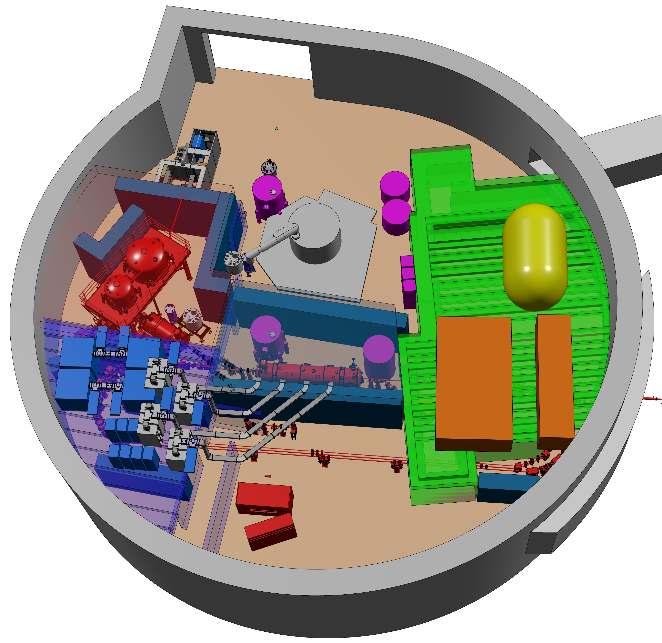
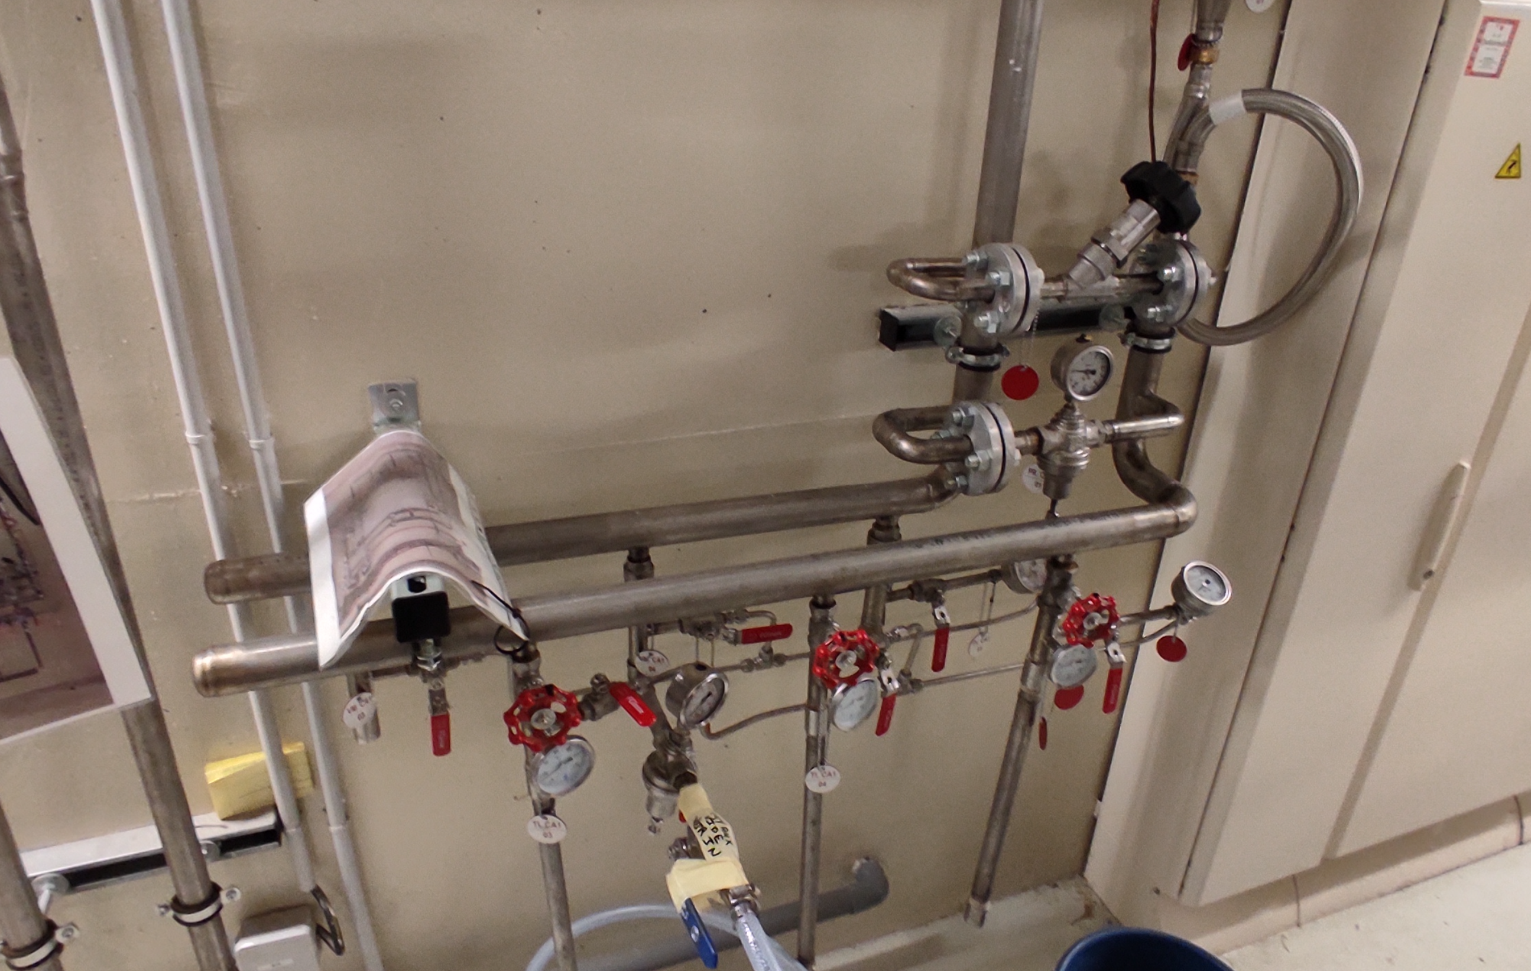
Etat d’Avancement
WP10 Command Control : RAS
WP11 Safety and Radioprotection : Salle laser: mise en place du détecteur d’incendie
WP12 Assembly & Integration: Mise à jour de la maquette globale
Positionnement des équipements par laser tracker:
- Ajouts mires de référence dans l’igloo
- Numérisation bunkers existants
- Mise à jour maquette/réalité
WP13 Infrastructure :
- Raccordement des coffrets électrique
- Mise en eau de la PPF
WP14 MPS : RAS
WP15 Experiments: RAS

Slide 6
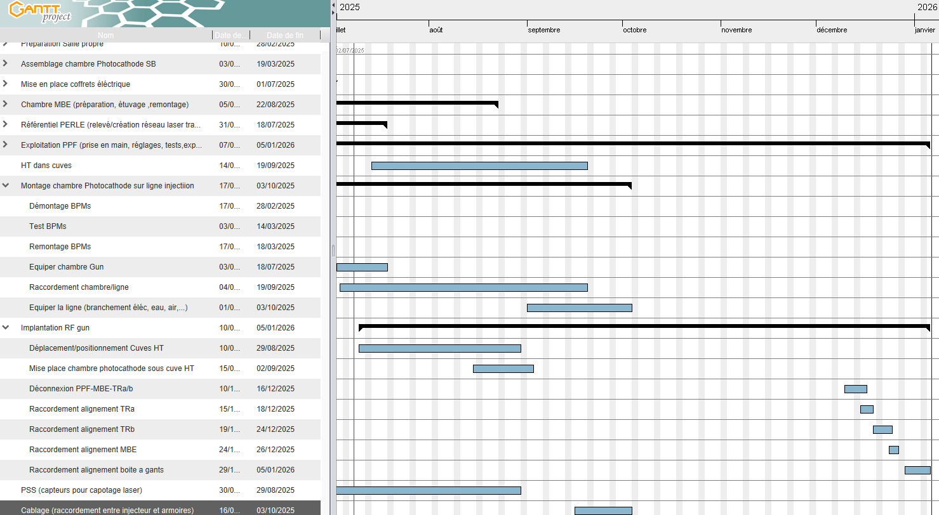
Planning et Principaux Jalons du WP
Tâches prioritaires:
Mise en place des cuves HT
Mise en place de la chambre du gun
Etuvage MBE et mise en route
Mise en place laser
PPS pour laser
Tâches sur le chemin critique :
Implantation avec les contraintes CPER

Slide 7
Besoins manquants RH
Identifier les forces/expertises manquantes:
Montage mécanique : Besoin ponctuel de monteurs-assembleurs (Actuellement pris dans les ressources BE)
Câblage : spécialiste en câblage pour la définition des chemins de câbles et mise en œuvre passage de câbles

Slide 8
Points de vigilance
L'implantation définitive de la machine est à valider en conformité avec les dispositions du CPER (incidence sur la mise en place de la plateforme de conditionnement HT, qui est le premier élément à mettre en place)
Disponibilité des ressources: Ralentissement dû aux congés estivale
Décision à prendre dans le court terme : /
Dépenses à prévoir : /
Retard à prévoir : Mise en place de la chambre photocathode sous la cuve HT (initialement prévu mi-juillet > septembre)

